Slide 1
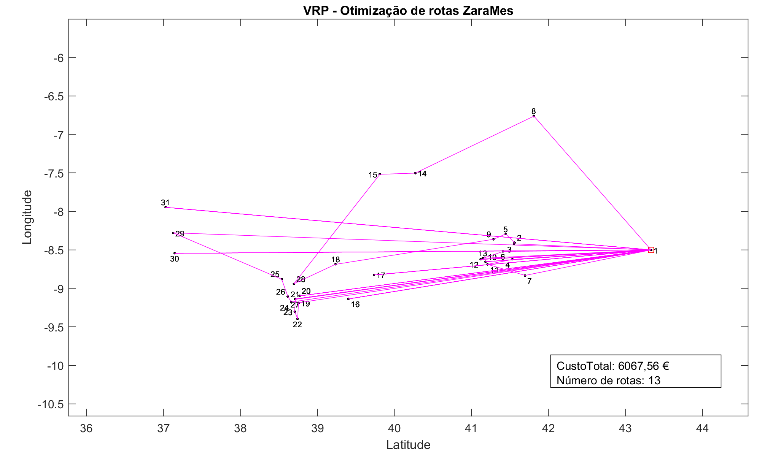
Legenda:
. Localização das Lojas
Centro de Distribuição
Rotas

Slide 2
Rotas:
CD
24- Almada Fórum
26- Seixal
25- Alegro Setúbal
29- Algarve Shopping
CD
1.
CD
19- Colombo
22- Cascais Shopping
23- Oeiras Parque
27- Garret
CD
2.
CD
8- Fórum Theatrum
14-Serra Shopping
15-F. Castelo Branco
28- F. Montijo
18- Santarém
9-P. Ferreira
5-Guimarães
2-BragaParque
3-Av.Braga
CD
3.
CD
6- Famalicão
13- Rua Santa Catarina
CD
CD
12- Gaia Shopping
CD
4.
5.
CD
10- Norte Shopping
CD
CD
16- Caldas da Rainha
CD
CD
CD
17- Leiria Shopping
6.
7.
8.
CD
CD
CD
CD
CD
CD
20- Vasco da Gama
21- Rua Augusta
30- Aqua Portimão
9.
10.
11.
CD
CD
CD
4- Barcelos
11- Mar Shopping
7- Viana Shopping
CD
31- Forúm Algarve
12.
13.

Slide 3
1 6 13 1
1
2
1
1
1
1
1
1
1
1
1
1
1
1
1
1
1
1
1
1
1
1

Slide 5
6
7
8
5
9
Legenda:
Lojas
Centro de Distribuição
10
4
11
3
12
2
13
30
14
29
CD
15
28
16
27
17
26
18
25
19
Custo Total: 12130,71 €
Número de rotas: 30
24
20
23
22
21

